Slide 1
理解TCPC和TCPM
邓远（James）
Notes:
目标：说清楚Type-C是什么，核心引脚功能，基本工作流程，掌握重点概念

Slide 2
TCPCI框架

Slide 3
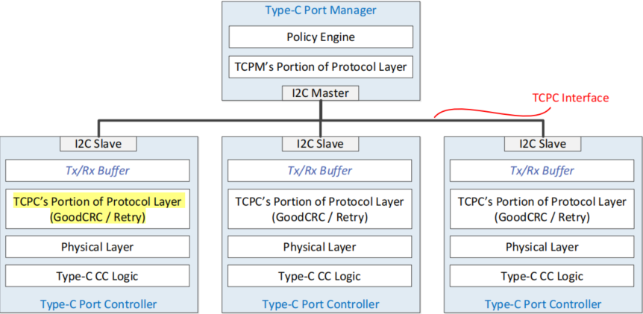
TCPCI概念
TCPCI是USB-IF制定的编程接口标准：
  全称USB Type-C Port Controller Interface Specification
  核心价值是统一接口标准，标准化上层软件协议栈（ TCPM ）和底层硬件控制器PD PHY（ TCPC ）之间的通信方式
Notes:
TCPCI是TCPM和TCPC的桥梁

Slide 4
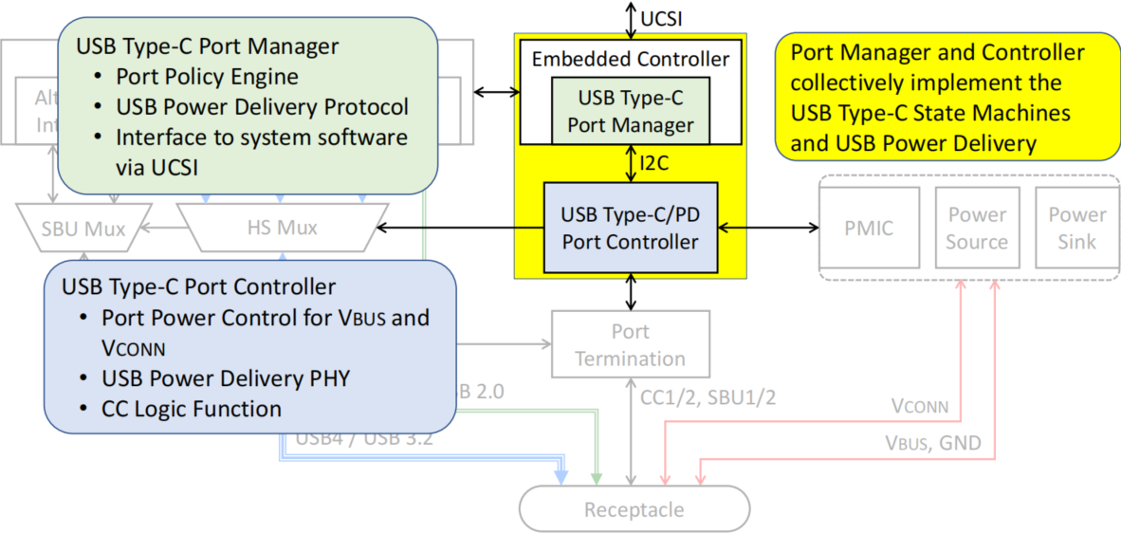
TCPC和TCPM分工
Notes:
UCSI（USB Type-C Connetor System Software Interface）：
是Intel主导指定的协议，用于系统去管理和控制Type-C接口的硬件功能，这个主要是用在Intel笔电平台，通路是UCSI驱动-> ACPI接口 -> Type-C硬件

Slide 5
TCPC硬件
SGM41548 PD PHY即TCPC，负责：
  CC logic Function
    必须提供CC change中断，硬件debounce timer是us级，PD软件状态机实现ms级的debounce timer
  Power Control for VBus and Vconn
    寄存器控制VBus和Vconn，非硬性需求，可以由其他系统电路实现
    必须实现vSafe5V和vSafe0V的检测
  USB Power Delivery PHY
    实现收发CC BMC的encode和decode，必须提供收发包中断
    Rx负责校验并自动回复GoodCRC
    Tx负责返回发送结果，发送成功（收到正确的GoodCRC回复），或Retry仍失败（未收到正确的GoodCRC或CC non idle）
Notes:
【这里描述的是一个最基本的PD PHY实现需要的功能】

Slide 6
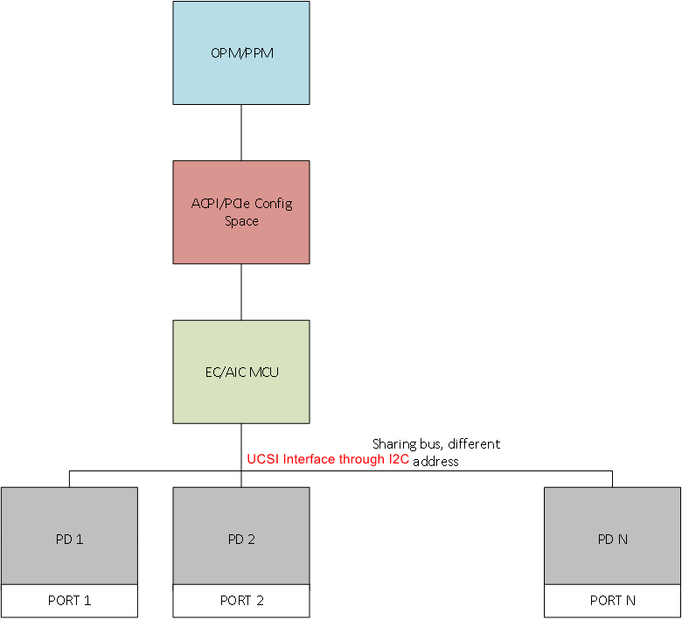
TCPM软件
上层软件架构即TCPM，负责：
  实现PD协议的Protocol Layer，Policy Engine以及Device Policy Manger
  笔电应用中，向上（系统层）提供UCSI标准接口，用于符合Intel规范的笔电应用中：OS->EC->PD，见右图
  手机应用中，需要对外提供符合平台标准的控制接口，比如调电、交换Power Role等
  ……

Slide 7
TCPC解读

Slide 8
TCPC核心内容
标准寄存器
状态寄存器：CC_STATUS(REG0x1D)，POWER_STATUS(REG0x1E)
控制寄存器：ROLE_CONTROL(REG0x19)
硬件Buffer：RX_BUFFER(REG0x30-)，TX_BUFFER(REG0x50-)
中断机制
中断标志寄存器：ALERT(REG0x10-11，W1C)
硬件中断类型：水平中断
常见中断事件：CC状态变化，VBUS变化，PD消息收发结果
标准化操作
开启DRP Toggle，获取CC状态，接收消息，发送消息

Slide 9
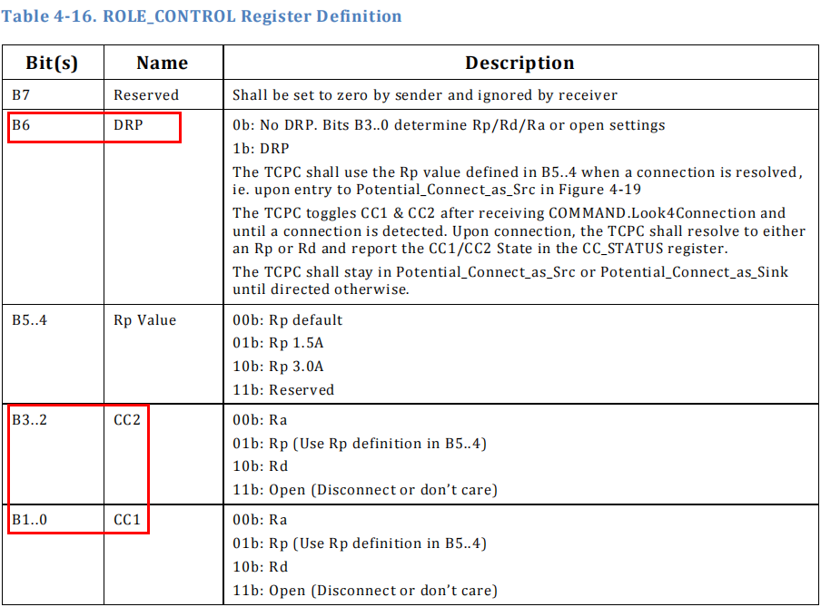
TCPC开启DRP Toggle
1. DRP=1，且CC1和CC2同时配置成01b或10d -> 指定DRP Toggle的起始CC状态
2. 向COMMAND(0x23)寄存器写入0x99(Look4Connection) -> 硬件开始DRP Toggle，CC1/2在Rp和Rd之间切换
3. 直到CC attached后，DRP Toggle停止，触发CC Status中断，软件接管

Slide 10
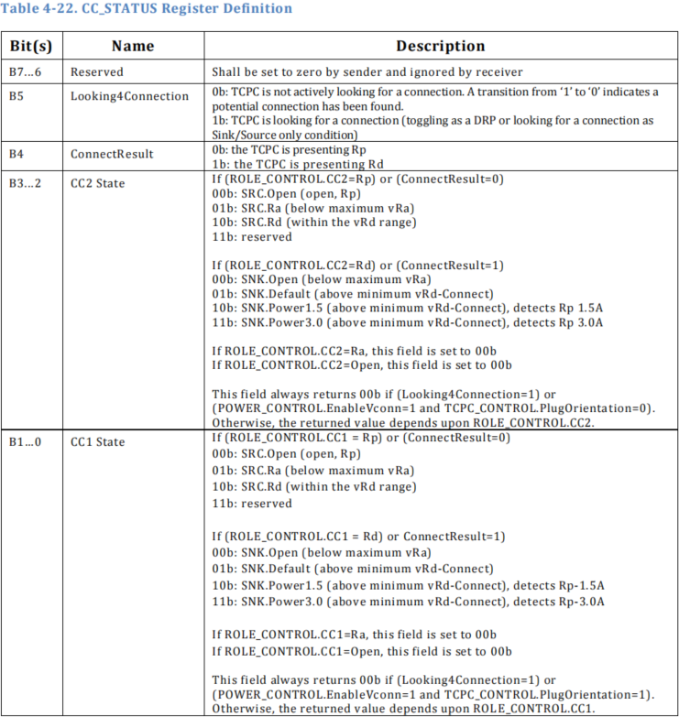
TCPC获取CC状态
1. 触发中断后读取ALERT(REG0x10)寄存器，发现CC_Status(Bit0)为1，表示CC状态发生变化
2. 根据ROLE_CONTROL.DRP选择判断CC状态的方式：
1） DRP=1则表示前面状态是硬件DRP Toggle，在Looking4Connection(Bit5)为0时，由ConnectResult(Bit4)确定当前TCPC的角色是SRC还是SNK，再解读CC2/CC1 State
2）DRP=0则表示前面状态是软件直接通过ROLE_CONTROL寄存器控制TCPC CC，则查看ROLE_CONTROL.CC1/2确定当前TCPC的角色是SRC还是SNK，再解读CC2/CC1 State

Slide 11
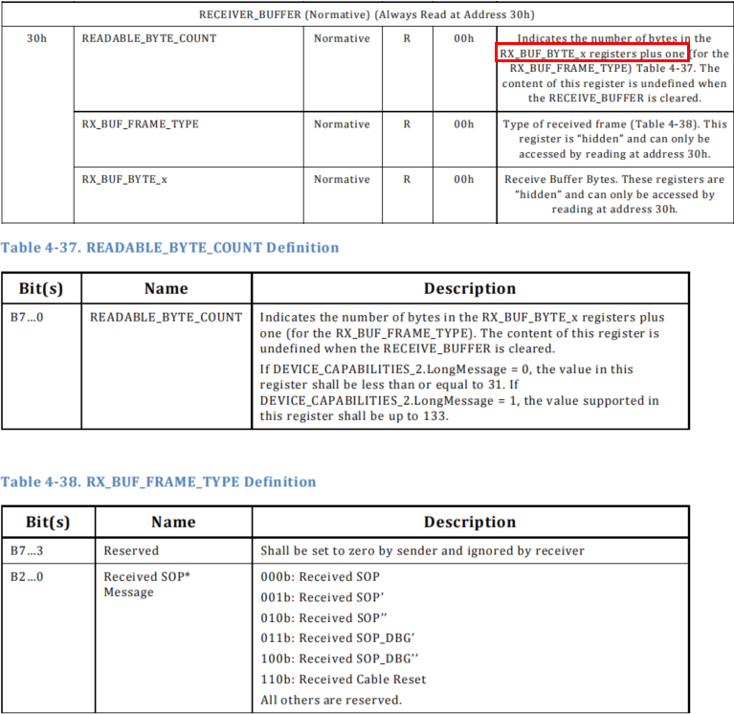
TCPC接收消息
1. 提前配置RECEIVE_DETECT(REG0x2F)选择TCPC硬件能够接收的PD Message类型，通常只用到SOP(Bit0)
2. 触发中断后读取ALERT(REG0x10)寄存器，发现Rx Message Status(Bit2)为1，表示TCPC硬件接收到PD Message
3. 从READABLE_BYTE_COUNT(REG0x30)确定当前Rx Buffer消息长度（需要减1），从RX_BUF_FRAME_TYPE(REG0x31)确定消息类型，接着连续读取Rx Buffer(REG0x32)

Slide 12
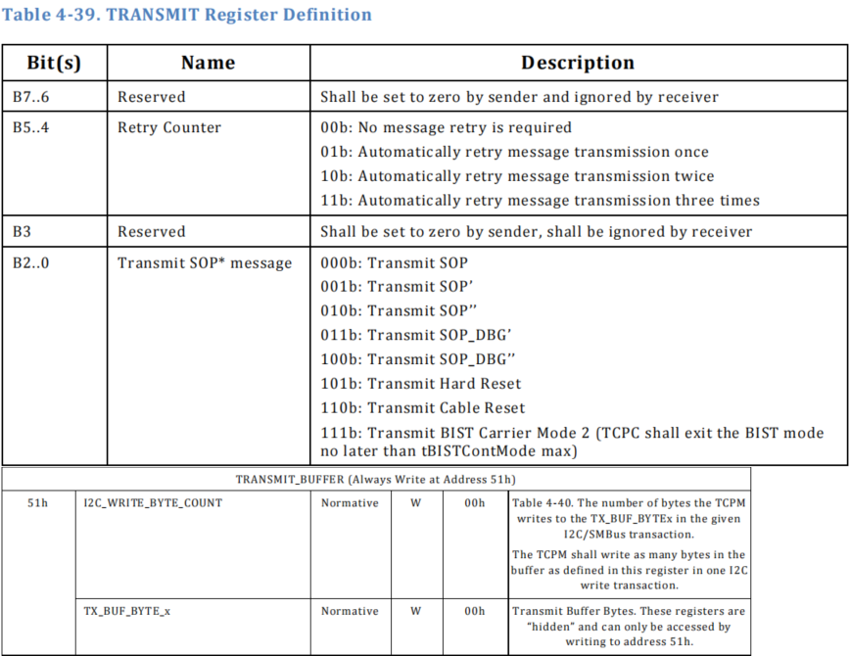
TCPC发送消息
1. I2C_WRITE_BYTE_COUNT(REG0x51)指定发送的消息长度
2. 向Tx Buffer(REG0x52)写入待发送数据
3. 最后填写：TRANSMIT(REG0x50)寄存器选择发送的消息类型，以及失败retry次数 -> PD2.0是3次，PD3.0是2次
注意：如果消息长度为0，则发送Hard Reset Signal，非常规PD Message

Slide 13
TCPM解读

Slide 14
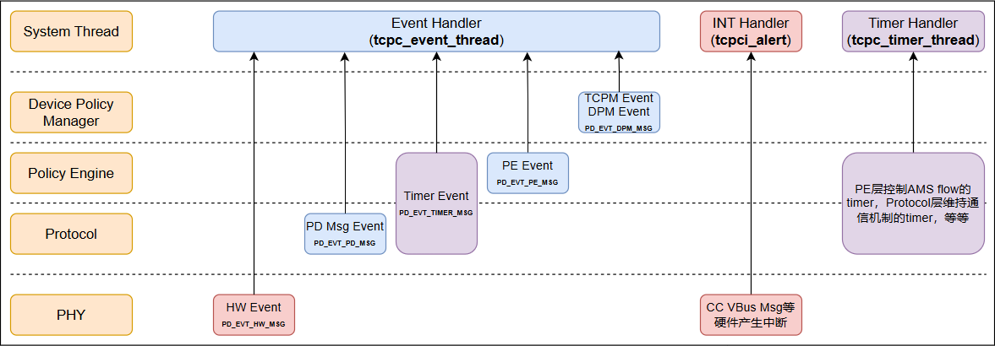
TCPM软件架构
以开源的MTK平台PD代码为例

Slide 15
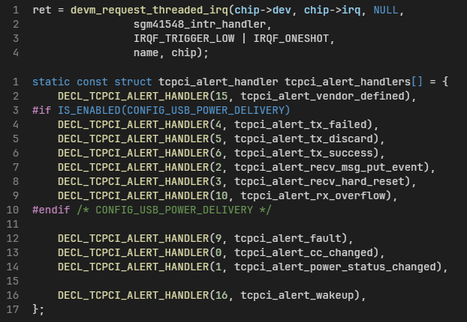
TCPM中断处理
TCPC硬件变化都是通过中断反馈，入口函数tcpci_alert
tcpci_alert_cc_changed和tcpci_alert_power_status_changed对应CC和VBUS变化
tcpci_alert_recv_msg从硬件接收消息，tcpci_alert_recv_msg_put_event将消息转换为软件架构能处理的pd事件
tcpci_alert_tx_success在硬件成功发送消息后，产生pd事件告知上层
……

Slide 16
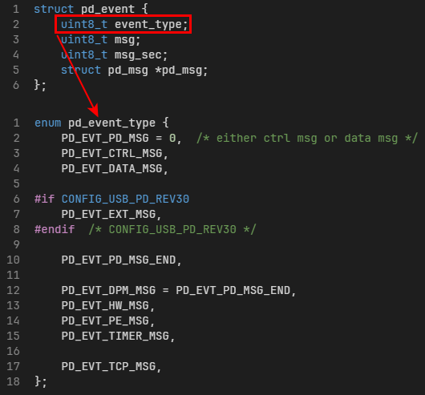

TCPM PD Event产生
MTK软件架构所有事件（包括TCPC硬件，定时器，TCPM上层请求）都会转换成pd或vdm event进行处理
先初步分大类：
PD_EVT_PD_MSG，包括Control、Data、Ext message
PD_EVT_DPM_MSG，DPM层反馈Ack、Nack等等
PD_EVT_HW_MSG，通常是CC、VBUS变化
PD_EVT_PE_MSG，PE层反馈Idle、Reset等等
PD_EVT_TIMER_MSG ，定时器事件
PD_EVT_TCP_MSG，上层软件请求
再根据具体内容调用API：
__pd_put_event，通过Ring Buffer可以缓存多个事件
pd_put_vdm_event，一次只能处理一个时间

Slide 17
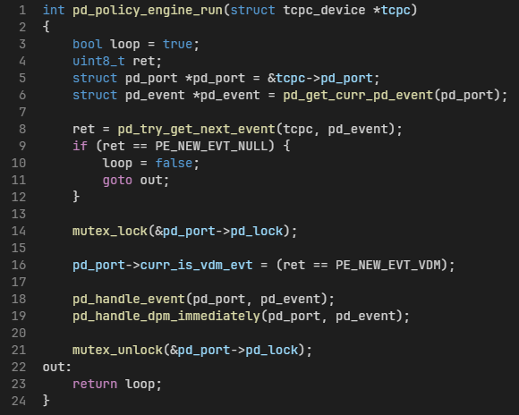
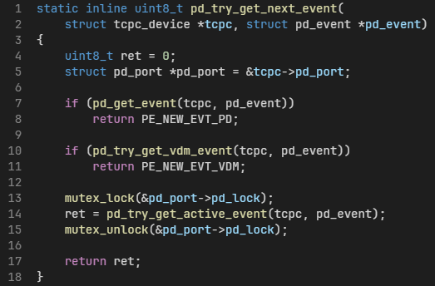
TCPM PD Event处理
前按照优先级依次进行处理，入口函数pd_policy_engine_run
pd_get_event对应__pd_put_event
pd_try_get_vdm_event对应pd_put_vdm_event
pd_try_get_active_event获取DPM或上层指令

Slide 18
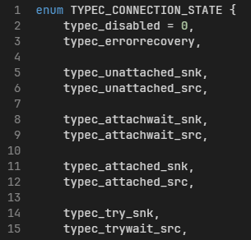
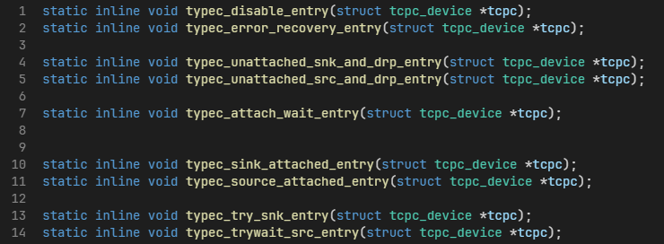
TCPM Type-C状态机
Type-C状态机实现
事件驱动跳转到状态机后调用xxx_entry
之后TYPEC_NEW_STATE(x)赋值typec_state = xxx

Slide 19
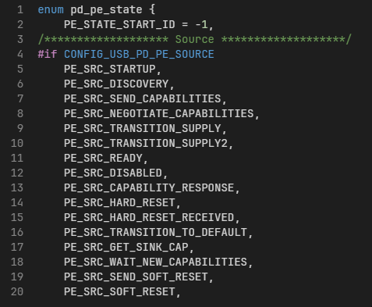
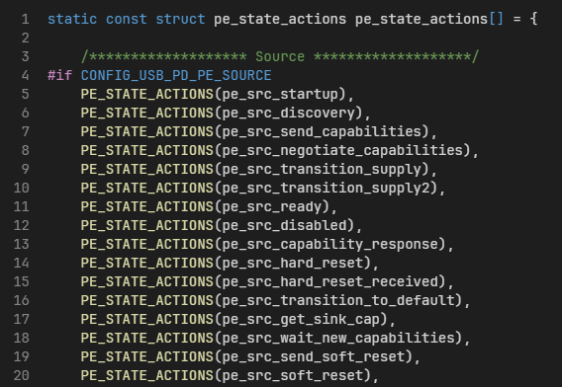
TCPM PD PE状态机
PD PE状态机实现
PE_TRANSIT_STATE赋值PE状态机pe_state_next = xxx
之后调用相应的状态机处理函数xxx_entry

Slide 20
课后作业

Slide 21
TCPC & TCPM
阅读SGM41548 Datasheet和tcpc_sgm41548.c底层驱动：
  对照代码的.ops理解TCPC的核心内容
阅读MTK平台TCPC软件框架
时间：10个工作日左右
作业：
  完整的描述一个DRP Try.SNK设备，连接电源适配器后，Type-C状态从Unattached -> Attached.SNK，接着PD状态机从PE_STARTUP到到PE_SNK_READY的整个过程，需要包含TCPC的状态变化和TCPM的函数调用树解析

Slide 22
谢谢！

